Slide 1
«Опыт и перспективы развития методической службы
муниципального района Сергиевский»
ДОКЛАД
г.Самара. 27 июня 2014 г.

Slide 2
В современных условиях при осуществлении культурно- досугововой деятельности , как никогда, нужны яркие таланты и свежие идеи, способные обеспечить высокий уровень культурной услуги.
Специалисты КДУ , постоянно повышающие уровень своей профессиональной подготовки, легче и быстрее решают сложные задачи, настойчивее ищут и чаще находят наилучшие ответы на возникающие вопросы, быстрее справляются с трудностями в работе.
Среди задач, решаемых методической службой МАУК «МКДЦ» м.р.Сергиевский при разработке системы обучения персонала , выделяются следующие:
стратегические
исследовательские
методические
организационные.

Slide 3
Стратегические задачи
Методическая служба МАУК «МКДЦ» формулирует общий план деятельности в сфере обучения и повышения квалификации персонала. Полезными здесь могут оказаться ответы на следующие вопросы:
Чего МАУК «МКДЦ» стремится достичь в ближней и дальней перспективе?
Каким требованиям для успешного достижения этих целей должна отвечать квалификация специалистов клубной системы?
Каких знаний, умений и навыков им не хватает?
Что следует предпринять для приведения в соответствие уровня подготовки персонала тем задачам, которые придется решать в ближайшее время?
Во-вторых, методический кабинет определяет формы обучения:
Школа начинающего клубника;
Индивидуальное обучение на базе РДК и сельских КДУ;
Областные курсы и семинары повышения квалификации через учебу в творческих лабораториях, семинарах, мастер-классах, организуемых ГБУК «Агентство социокультурных технологий» и другими методическими центрами.

Slide 4
Исследовательские задачи
Сбор информации до, во время и после обучения различных категорий персонала;
Анализ и обобщение полученных результатов
- это те задачи, которые необходимо решить в первую очередь при определении потребности работников в обучении и при разработке структуры и содержания учебной программы и планов.
Для того чтобы определить, насколько полезной была учебная программа ,часто требуется проведение опросов и специальное тестирование.

Slide 5
Методические задачи
Другая задача, решаемая при организации обучения, - это подбор методов обучения и разработка программ повышения квалификации.
Главная сложность в решении методических задач состоит в том, чтобы подобрать оптимальные методы обучения и определить их правильное сочетание для каждой категории слушателей.
Современные тенденции в организации обучения персонала состоят в сокращении времени чисто лекционной подачи материала и широком использовании методов активного обучения (деловые игры, групповые обсуждения, разбор опыта работы различных КДУ и др.).
Кроме того, все больше внимания отводится практической отработке изучаемого материала и закреплению практических навыков.

Slide 6
Организационные задачи
К организационным задачам можно отнести такие задачи:
назначение ответственных за проведение обучения;
комплектование учебных групп и контроль посещаемости;
подготовка помещений, в которых будет проходить обучение;
решение вопросов технического оснащения учебы;
и других вспомогательных вопросов.
Эти вопросы по своей сути не требуют специальных знаний, но от качества их решения часто зависит успех всей учебы.
Важным направлением работы является ведение документации и отчетность по вопросам обучения и повышения квалификации.

Slide 7
Постановка целей
Цели служат ориентиром при разработке содержания учебных программ и планов. Четкая постановка целей обучения позволяет лучше и точнее определить требования к обучающимся. Ясно сформулированные цели обучения помогают лучше понять, на что должны быть направлены основные усилия, то есть выделить основные приоритеты в обучении.
Среди основных целей обучения обычно выделяют следующие:
достижение более высокого уровня и качества работы;
приобретение слушателями профессиональных знаний и навыков, отвечающих сегодняшним требованиям к их работе;
повышение уровня трудовой мотивации специалистов МАУК «МКДЦ»;
развитие взаимопонимания между специалистами и руководством;
формирование у обучающихся ценностей и установок, поддерживающих стратегию и цели отрасли, организации.

Slide 8
Оценка эффективности обучения
Оценка эффективности обучения является важным этапом процесса обучения персонала. Ее смысл состоит в том, чтобы установить, какую пользу от обучения работников получает организация, или выяснить, является ли одна форма обучения более эффективной, чем другая.
Информацию, полученную в результате оценки эффективности конкретных учебных программ, необходимо анализировать и использовать в будущем.
В идеале оценку эффективности обучения следует производить постоянно, в качественной либо количественной форме оценивая влияние обучения на показатели работы организации.

Slide 9
Оценка эффективности обучения может проводиться с помощью:
тестов;
опросных листов (карточек обратной связи), заполняемых обучающимися;
зачётных занятий и т.п.
Оценивать эффективность обучения могут как сами обучающиеся, так и руководители и специалисты методического отдела.
Можно выделить пять критериев, обычно используемых при оценке эффективности обучения:
мнение обучающихся;
усвоение учебного материала;
поведенческие изменения;
рабочие результаты;
эффективность затрат.

Slide 10
МАУК «Межпоселенческий культурно-досуговый центр»
администрации муниципального района Сергиевский
Р А Б О Ч А Я П Р О Г Р А М М А
повышения квалификации
специалистов клубных учреждений района
на 2013-2014 гг.
Отраслевой корпоративный
«Университет культуры»
Методический кабинет

Slide 11
ЦЕЛИ И ЗАДАЧИ ПРОГРАММЫ
В настоящее время насущной проблемой МАУК «МКДЦ» является недостаток квалифицированных кадров.
Всего 69,1 % работающих имеют специальное образование.
Поэтому ещё одной главной задачей деятельности методической службы является учебно-методическое обеспечение культурно- досуговой деятельности и повышение квалификации кадрового состава в рамках деятельности Отраслевого корпоративного университета.

Slide 12
ОБЪЁМ И СРОКИ РЕАЛИЗАЦИИ ПРОГРАММЫ
Программа отраслевого корпоративного «Университета культуры» рассчитана на общий объём 72 часа.
Изучается в течение 2013 года (12 занятий) и 2014 года (12 занятий).

Slide 13
ОСНОВНЫЕ ВИДЫ ЗАНЯТИЙ И ОСОБЕННОСТИ ИХ ПРОВЕДЕНИЯ ПРИ РЕАЛИЗАЦИИ ДАННОЙ ПРОГРАММЫ
Для процесса изучения данного курса характерна теоретически-практическая форма обучения: аналитический час, методический урок, творческая лаборатория, семинарское занятие, семинар-практикум, методическая ориентировка, мастер-класс, круглый стол, семинар-тренинг, актуальная консультация, показательное мероприятие .

Slide 14
ВИДЫ КОНТРОЛЯ ЗНАНИЙ СПЕЦИАЛИСТОВ КДУ ПО ПРОГРАММЕ
Программой предусмотрено проведение зачетного занятия для закрепления пройденного материала и оценки эффективности проделанной работы.

Slide 15
ТЕМАТИЧЕСКИЙ ПЛАН УЧЕБНЫХ ЗАНЯТИЙ
1-й год обучения:
1. Вид занятия: Аналитический час
2. Тема занятия: «Анализ, планирование, отчетность в деятельности КДУ»:
«Анализ деятельности клубных учреждений района в 2012 году»;
«Год охраны окружающей среды на территории м.р. Сергиевский. Анализ перспективных планов».
Целевая аудитория: Директора КДУ и худ.руководители
Дата проведения: январь
Место проведения: РДК, зрительный зал
6. Докладчик: главный методист
Занятие 1

Slide 16
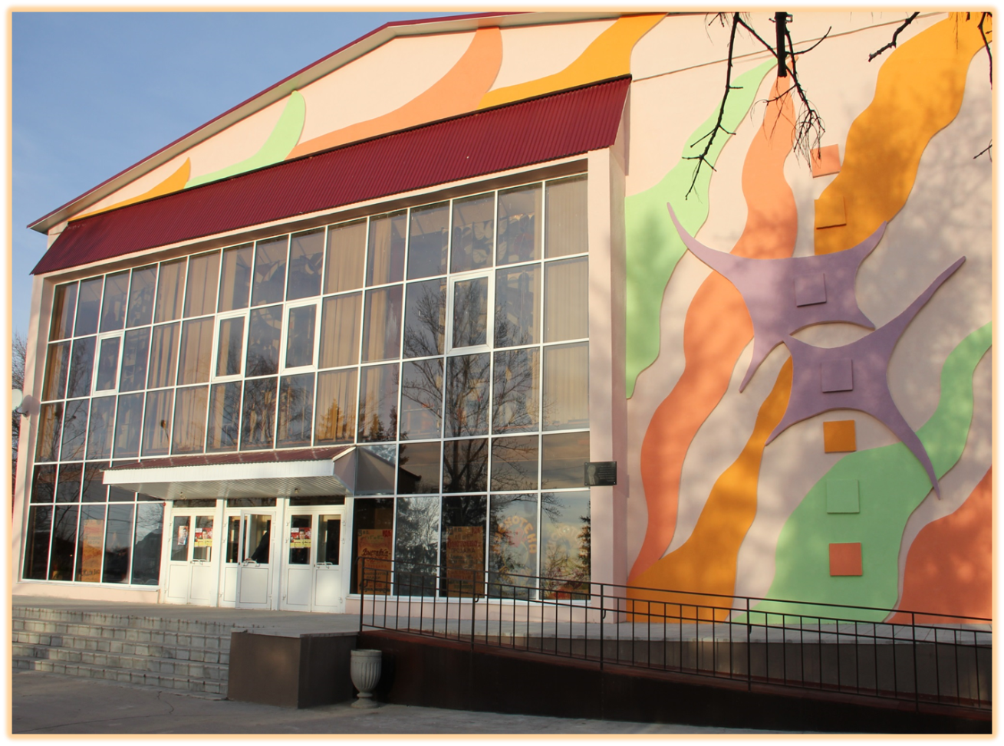
Муниципальное бюджетное учреждение культуры
«Межпоселенческий культурно-досуговый центр»
администрации муниципального района Сергиевский
Участие структурных подразделений Управления культуры администрации м.р. Сергиевский в мероприятиях, приуроченных к Году охраны окружающей среды
№ | Наименование мероприятия | Срок проведения | Ответственный исполнитель
1. | Экологический круиз «Земля наш дом, но не одни мы в нём живём» (выставка рисунков, лепка из пластилина) | апрель | Серноводский ДК
2. | Районный экологический праздник «Марш парков»: - праздник древонасаждения; -развешивание скворечников и других искусственных гнездовий; -интерактивная игра-конкурс «Лучший знаток фауны Сергиевского района»; -конкурс рисунков на асфальте «Живи, Земля»; -караоке-клуб (песни о Родине, родной земле, природе) | апрель-май 2013 г. | МБУК «МКДЦ»
3. | Участие учреждений культуры в Национальном дне посадки леса | май | МБУК «МКДЦ»
ИНФОРМАЦИОННО – АНАЛИТИЧЕСКИЙ ОТЧЕТ
2013 г.

Slide 17
Занятие 2
1. Вид занятия : Методический урок
2. Тема занятия: «Оформление клубной документации»:
1. «Требования к составлению перспективного плана работы КДУ»
2.«Требования к заполнению журнала учёта работы клубного формирования»
Целевая аудитория: Директора КДУ и
худ.руководители
Дата проведения: февраль
Место проведения: РДК, зрительный зал
6. Докладчик: главный методист

Slide 18
Согласовано: Утверждаю:
Глава сельского поселения Елшанка Директор МАУК МКДЦ
«____»____________________2014 г. «_____»____________2014 г.
__________________С.В.Прокаев __________Л.А.Сычук
План работы
Чекалинского сельского Дома культуры
на 2014 год
Методический кабинет Муниципального бюджетного учреждения культуры
«Межпоселенческий культурно-досуговый центр»
Методические рекомендации
«Заполнение и ведение журнала планирования
и учёта работы клубного формирования»
(в помощь методисту, руководителю коллектива)
Сергиевск. 2013 г.
№ п.п. | Мероприятия | Сроки исполнения | Место проведения (площадка) | Ответственные
 | Массовые мероприятия Работа по героико-патриотическому воспитанию Работа с детьми и подростками Организация досуга молодёжи Работа с семьями Организация досуга пожилых людей, инвалидов и других социально-незащищённых групп Проведение праздников народного календаря Юбилейные мероприятия Традиционные мероприятия Участие в районных смотрах, фестивалях, конкурсах Директор СДК (СК) _________

Slide 19
РЕЖИМ
работы____________________________________________
(полное наименование клубного учреждения)
на 2014 год
Понедельник - выходной
Вторник - 9.00 – 17.00
перерыв 12.00 – 14.00
Среда - 9.00 – 17.00
перерыв 12.00 – 14.00
Четверг - 9.00 – 17.00
перерыв 12.00 – 14.00
Пятница - 10.00 – 13.00
дискотека – 20.00 – 23.00
Суббота - 10.00 – 13.00
дискотека- 20.00 – 23.00
Воскресенье - 10.00 – 13.00
дискотека – 20.00 – 23.00
Руководитель подпись расшифровка подписи
При 36-часовой неделе – рабочий день 6 часов (на селе)
Выходной – 1 день (т.к. получают 20% надбавку (на селе)
Все графики работы клубных учреждений согласовываются
с главой сельского поселения
Согласовано: Утверждаю:
Глава сельского поселения Директор МАУК «МКДЦ»
________________ _____________Л.А.Сычук
«____»__________2014 г. «____»__________2014 г.
РАСПИСАНИЕ
работы клубных формирований
______________________________
( полное наименование учреждения)
на 2014 год
Согласовано: Утверждаю:
Глава сельского поселения Директор МАУК «МКДЦ»
________________ _____________Л.А.Сычук
«____»__________2014 г. «____»__________2014 г.
№№ пп | Наименование формирований | Дни и часы занятий | Руководитель (Ф.И.О. полностью)
Руководитель учреждения подпись расшифровка подписи
Наименование формирований обозначается полностью:
- детская вокальная группа «Родничок»
- взрослый вокальный ансамбль «Реченька»
- подростковый танцевальный коллектив «Вояж»

Slide 20
Согласовано Утверждаю
Руководитель МКУ « Управление культуры» Директор МАУК «МКДЦ»
_____________О.Н.Николаева ___________ Л.А.Сычук
График работы клубных формирований МБУК МКДЦ
на 2013-2014 творческий год
Клубное формирование | Возрастная категория | Дни работы | Время работы | Руководитель
Районный Дом культуры
Хореографический ансамбль «Сергиевский сувенир» | Дети 5-16 лет | пн вт чт ср пт | 17:00-18:15 (инд.зан.) 15:00-16:30 (ст. группа) 17:00-17:30 (подгот. гр.) 17:30-18:15 (мл. гр. № 1) 18:50-19:30 (мл. гр. № 2) 15:00-16:00 (ср.группа) | Воронович В.Н.
Народный хор русской песни | Взрослые 30-65 лет | вт чт | 18:00-20:00 | Скачков Ю.М.
Детский фольклорный ансамбль «Жаворонки» | Дети до 14 лет | вт чт | 17:00-18:00 | Мамыкина М.А
Любительское объединение «Клуб ветеранов «Вдохновение» | Старше 55 лет | 2 раза в месяц | 10.00-12.00 | Исаева М.К.

Slide 21
Режим работы клубных учреждений Сергиевского района
на 2013-2014 творческий год
Согласовано Утверждаю
Руководитель МКУ « Управление культуры» Директор МАУК «МКДЦ»
_____________О.Н.Николаева ___________ Л.А.Сычук
рдк
День недели | Время работы
Понедельник - пятница | 8.00 – 20.00
Суббота | 19.00 – 23.00
Воскресенье | выходной
Сургутский СДК
День недели | Время работы
Понедельник - четверг | 10.00 – 19.00
пятница | 10.00 – 17.00 19.30 – 23.00
Суббота | 10.00 – 17.00 19.30 – 23.00
Воскресенье | выходной

Slide 22
Отчет
о работе ___________________________________________ СДК, клуба
за ______________________________ квартал 2014 г.
№ п/п | Наименование позиций | За квартал |  |  |  | С начала года
 |  | Всего | До | 14-25л | взрослые | Всего | До | 14-25л | взрослые
1 | Число культурно-досуговых мероприятий Из них:
 | Театрализованных праздников
 | Тематических мероприятий
 | Из них информационно-просветительских мероприятий
 | Концертов
 | Танцевальных вечеров / дискотек
2 | Из общего числа культурно-досуговых мероприятий на платной основе
3 | СУММА ЗА ПЛАТНЫЕ УСЛУГИ (руб.)
4 | Внутренние ресурсы. Число формирований
4.1 | Из них кружков художественной самодеятельности . В том числе по жанрам:
 | Хоровых (вокальных ансамблей)
 | Вокальных (солисты)
 | Театральных
 | Хореографических
 | Оркестры (ансамбли) народных инструментов
 | Фольклорных
 | Изобразительного искусства
 | Народных промыслов
 | Художественное слово
 | ВИА
4.2 | Прочие: Любительские объединения, клубы по интересам
 | Спортивные
Руководитель клубного учреждения __________________________________

Slide 23
Учёт мероприятий по направлениям:
 | Название | Дата проведения | Количество посещений
1. Массовые
1.
2
3
2. Героико-патриотические
1
2
3
4
5
3. Детские мероприятия
1
2
3
4
5
4. Молодёжные
1
2
3
4
5
5. Работа с семьёй
1
2
3
5
6. Организация досуга пожилого населения
1
2
3
7. Работа с социально-незащищёнными категориями граждан
1
2
3
8.Праздники народного календаря. Фольклорные и христианские
1
2
3
4
9. Юбилейные мероприятия
1
2
3
10. Традиционные мероприятия
1
2

Slide 24
Оказание платных услуг
Вид платной услуги |  | Продолжи-тельность по времени | Стоимость в течение квартала | Кол-во услуг за квартал | Кол-во посети-телей | Сумма (тыс.руб.)
1.Дискотеки
2.Шоу-программы
3.Тематические вечера
4.Конкурсно-развлекательные программы
5.Новогодний бал для взрослого населения
6.Детские ёлки
7.Акция «Дед Мороз в каждый дом»
8.Киносеансы
9.Прокат костюмов и оборудования
10.Проведение корпоративных мероприятий
11.Аренда: -цирковые представления -торговля (фабрики) -проведение торжеств (по заказу физических лиц)
Всего:
Участие творческих коллективов и солистов в фестивалях, смотрах, конкурсах
№ | Название коллектива, ФИО солистов | Наименование мероприятия | Место проведения | Дата проведения | Результат участия

Slide 25
Повышение квалификации и обучение
Категория работника |  | ФИО |  |  | Форма обучения | Тема Количество часов |  |  | Место и дата проведения
Спонсорство, целевые поступления
№ | Спонсор, меценат |  |  | Цель поступления (форма и название мероприятия) |  |  | Сумма или иная форма поддержки
 |  |  |  |  |  |  | Всего:
Сотрудничество
Организации |  |  | Формы сотрудничества (основные мероприятия) |  |  |  |  | Кол-во присутст
Всего: |  |  | Всего: |  |  |  |  | Всего:

Slide 26
Занятие 3
Вид занятия : Семинарское занятие
2. Тема занятия: «Практические вопросы деятельности КДУ Сергиевского района по работе с социально-незащищёнными категориями граждан»
Целевая аудитория: Директора КДУ и
худ.руководители
Дата проведения: март
Место проведения: РДК, зрительный зал
6. Докладчик: главный методист,
психолог ГУ УСЗН «Центр социальной защиты»

Slide 27
Муниципальное бюджетное учреждение культуры
«Межпоселенческий культурно - досуговый центр»
Практические вопросы деятельности КДУ
Сергиевского района по работе с социально-незащищёнными категориями граждан
с.Сергиевск. 2013 г.

Slide 28
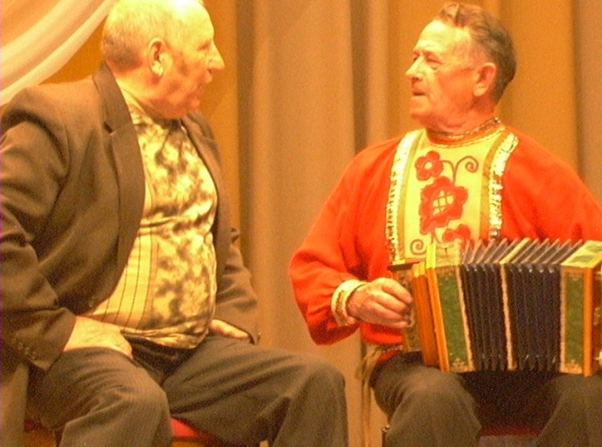
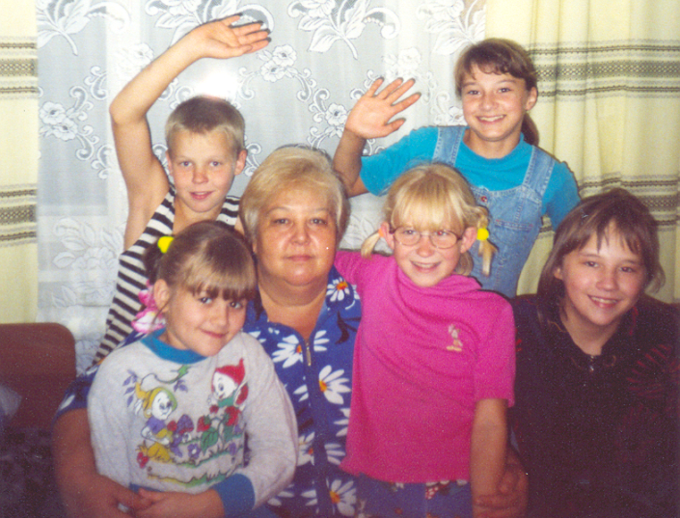
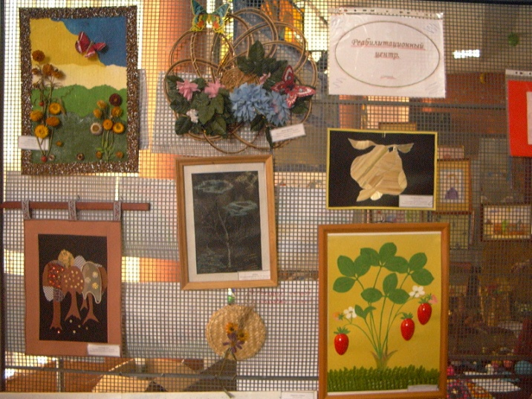
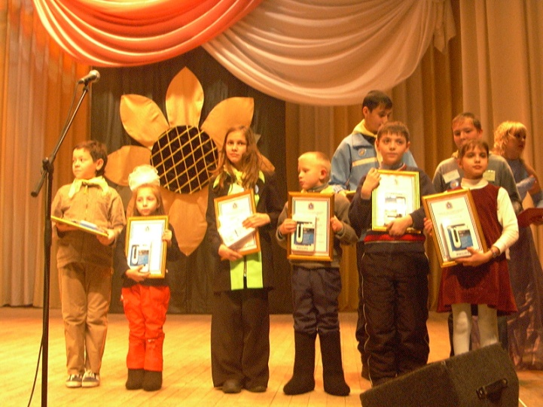
Третий этап-этап реализации плановых мероприятий.
Третий этап работы является заключительным и основным. Здесь будут реализовываться мероприятия, запланированные на втором этапе.
Творческий коллектив приемной семьи Бахитовыхс.Спасское
Районный конкурс гармонистов
Областной
фестиваль
для детей
с ограничен-
ными возмож-
ностями
«Созвездие»
Выставка
поделок детей СРЦ
«Янтарь»

Slide 29
Занятие 4
Вид занятия : Практическая консультация
2. Тема занятия: «Основные направления деятельности КДУ с семьёй»
Целевая аудитория: Директора КДУ и
худ.руководители
Дата проведения: апрель
Место проведения: РДК, зрительный зал
Докладчик: главный методист,
специалист комитета по делам семьи и детства администрации м.р.Сергиевский

Slide 30
Основные направления деятельности КДУ с семьёй
Муниципальное бюджетное учреждение культуры
«Межпоселенческий культурно - досуговый центр»
с.Сергиевск. 2013 г.

Slide 31
Сценарный план семейного праздника
«Моя семья – моя радость».
Место проведения: фойе и зрительный зал Дома культуры.
Цели и задачи:
развитие семейного творчества и сотрудничества;
воспитание у детей чувства любви и уважения к родителям,
гордости за свою семью;
формирование у детей представления о семье, как о людях,
которые любят друг друга, заботятся друг о друге.

Slide 32
Занятие 5
Вид занятия : Творческая лаборатория
2. Тема занятия: «Школа народной культуры» .
Секционные занятия по фольклору, хореографии, вокалу, театру»
Целевая аудитория: худ.руководители, руководители творческих формирований
Дата проведения: май
Место проведения: РДК, кружковые комнаты
Докладчик: главный методист,
руководители «Народных самодеятельных коллективов»

Slide 33
Занятие 6
Вид занятия : Семинар-презентация
2. Тема занятия: «Формы организации досуга в КДУ Сергиевского района»
Целевая аудитория: Директора КДУ и
худ.руководители
4. Дата проведения: июнь
Место проведения: РДК, зрительный зал
Докладчик: главный методист,
методисты МАУК «МКДЦ»

Slide 34
Формы организации досуга в клубных учреждениях
Методический кабинет МБУК МКДЦ
Сергиевск. 2013

Slide 35
Конкурсно-досуговые программы
пользуются популярностью у населения всех возрастов.
Развлекательные конкурсные программы – их целью служит отдых и создание атмосферы хорошего настроения. Часто построены в игровой форме.
Познавательные конкурсные программы – их целью служит прежде всего получение новых знаний по определенным темам, расширение кругозора участников.
Конкурсные шоу-программы – это зрелищные концертные программы, целью которых служит выявление победителей в определенных номинациях.

Slide 36
Творческие формирования (кружки) клубных учреждениях
Кружок –объединение людей, имеющих общность интересов в сфере творчества, на базе КДУ, основной деятельностью которого является овладение определенными навыками и применение их в жизни.
Заниматься в кружок участники приходят на добровольной основе, выбирая себе занятие по душе.

Slide 37
Занятие 7
Вид занятия : Семинар-практикум по обмену опытом
2. Тема занятия: «Формы и технология проведения массовых мероприятий»
3. Целевая аудитория: Директора КДУ и
худ.руководители
4. Дата проведения: июль
Место проведения: РДК, зрительный зал
Докладчик: главный методист,
руководители КДУ района

Slide 38
Методический кабинет
Муниципального бюджетного учреждения культуры
«Межпоселенческий культурно-досуговый центр»
Формы массовых мероприятий
и технология их проведения
с.Сергиевск. 2013 г.

Slide 39
1. Формы массовых мероприятий
Массовые мероприятия
* Предназначены для всех желающих, а не для какой-то ограниченной группы лиц.
Происходят на свежем воздухе: на стадионах, в парках, площадях.
Их проведение связано со знаменательными событиями в культурной, политической или общественной жизни.
Примерами являются масленичные гулянья, концерты, посвященные Дню молодёжи, а также митинги-праздники в честь Дня Победы.
Требования
Динамичность, эмоциональность,
зрелищность, содержательность.

Slide 40
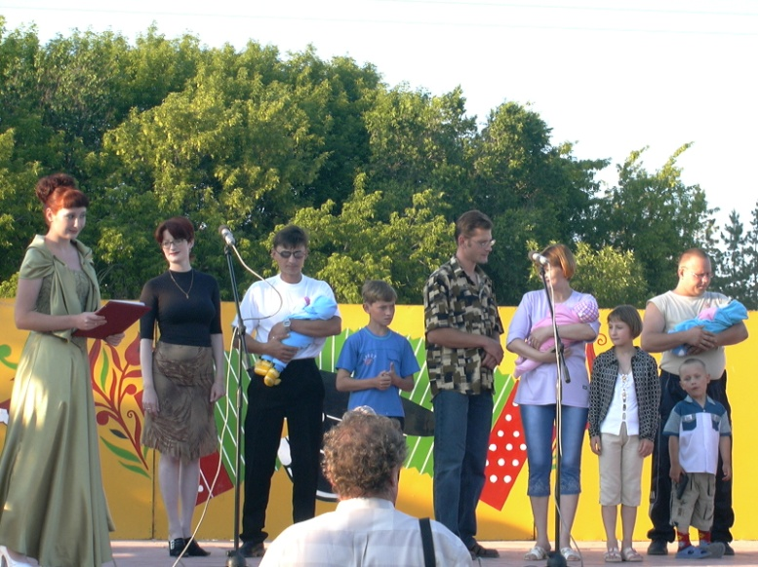
Примеры массовых мероприятий
День села
День села- праздник всех живущих в селе и гостей, посетивших его. Это одно из самых любимых событий. В этот день подводят итоги и строят планы на будущее. Интересные конкурсы с призами, награждение лучших в профессии, концерты и фейерверки, открытия новых объектов – это лишь стандартная часть праздника.

Slide 41
Занятие 8
1. Вид занятия : Аналитический час
Тема занятия: «Итоги летней кампании по работе с детьми и подростками. Проблемы и пути их решения. Панорама интересных мероприятий»
3. Целевая аудитория: Директора КДУ и
худ.руководители
4. Дата проведения: август
Место проведения: РДК, зрительный зал
Докладчик: главный методист,
руководители КДУ района

Slide 42
Занятие 9
Вид занятия : Выездной семинар. Мастер-класс
2. Тема занятия: «Методика работы с эстрадными вокальными коллективами»
Целевая аудитория: художественные руководители,
руководители эстрадных коллективов
4. Дата проведения: сентябрь
Место проведения: Серноводский ДК
Докладчик: главный методист,
руководитель Народного вокального ансамбля «Нежность»

Slide 43
Занятие 10
Вид занятия : Семинарское занятие
2. Тема занятия: «Театрализованное представление как форма массового искусства»
Целевая аудитория: Директора КДУ и
худ.руководители
Дата проведения: октябрь
Место проведения: РДК, зрительный зал
6. Докладчик: главный методист,
директор МАУК «МКДЦ»

Slide 44
Методический кабинет
Муниципального бюджетного учреждения культуры
«Межпоселенческий культурно-досуговый центр»
Театрализованное представление как форма массового искусства
Сергиевск. 2013

Slide 45
Театрализованные представления
самая ёмкая и многогранная форма массового искусства, включающая в себя поэзию, музыку, театр, декорационное искусство, хореографию, кино и пиротехнику, а так же некоторые формы спорта – художественную гимнастику, массовые гимнастические выступления, танцы на льду и пр.

Slide 46
Занятие 11
Вид занятия : Семинар-тренинг
2. Тема занятия: «Методика проведения социологических опросов»
Целевая аудитория: Директора КДУ и
худ.руководители
Дата проведения: ноябрь
Место проведения: РДК, зрительный зал
6. Докладчик: главный методист

Slide 47
Методический кабинет МБУК МКДЦ
Проект социологического исследования
«Удовлетворённость населения работой
клубных учреждений
муниципального района Сергиевский»
2012 г.

Slide 48
Цель исследования:
Определить, при каких условиях взаимодействия и координации действий клубных работников и различных социальных категорий населения может быть создан новый инструментарий, который станет наиболее перспективным в сфере развития совершенствования системы организации полноценного досуга.

Slide 49
Общее число участников исследования- 427 человек
Из них: женщин- 280 или 65,6% мужчин- 147 или 34,4%

Slide 50
Занятие 12
Вид занятия : Круглый стол
2. Тема занятия: «Состояние и перспектива развития клубных учреждений Сергиевского района»
Целевая аудитория: Директора КДУ и
худ.руководители
Дата проведения: декабрь
Место проведения: РДК, зрительный зал
6. Докладчик: главный методист,
директор МАУК «МКДЦ»

Slide 51
2-й год обучения
Занятие 13
1. Вид занятия : Аналитический час
2. Тема занятия: 1.«Информационно-аналитический отчет о деятельности клубных учреждений района за 2013 г».
2. «План работы МБУК МКДЦ на 2014 год. Приоритетные направления развития».
3. «Нормативное сопровождение к основным районным мероприятиям».
3. Целевая аудитория: Директора КДУ и
худ.руководители
4. Дата проведения: Январь
Место проведения: РДК, зрительный зал
Докладчик: главный методист

Slide 52
Занятие 14
Вид занятия : Семинарское занятие
Тема занятия: «Особенности режиссуры массовых мероприятий. Масленица»
Целевая аудитория: Директора КДУ и
худ.руководители
Дата проведения: февраль
Место проведения: РДК, зрительный зал
6. Докладчик: главный методист,
директор МАУК «МКДЦ»

Slide 53

Методический кабинет
Муниципального бюджетного учреждения культуры
«Межпоселенческий культурно-досуговый центр»
Особенности режиссуры
массовых мероприятий
Сергиевск.2013

Slide 54
Занятие 15
1. Вид занятия : Актуальная консультация
2. Тема занятия: «Методические рекомендации по подготовке и проведению отчётного концерта коллективов художественной самодеятельности культурно-досугового учреждения»
Целевая аудитория: Директора КДУ и
худ.руководители, руководители творческих формирований
Дата проведения: март
Место проведения: РДК, зрительный зал
6. Докладчик: главный методист

Slide 55
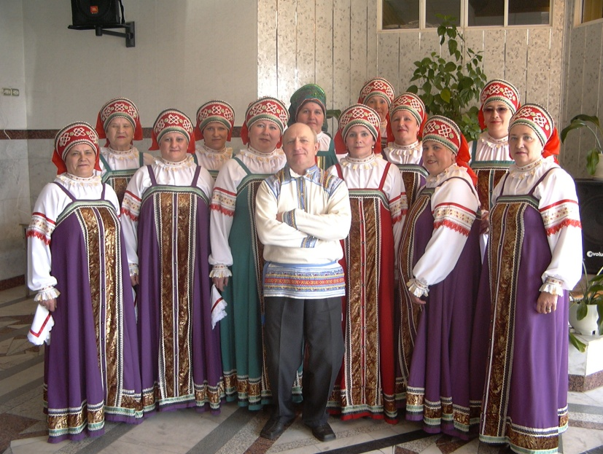
Методический кабинет
Муниципального бюджетного учреждения культуры
«Межпоселенческий культурно-досуговый центр»
Методические рекомендации
по подготовке и проведению отчётного концерта
коллективов художественной самодеятельности
культурно-досугового учреждения
с.Сергиевск.2013

Slide 56
Памятка
по подготовке и проведению отчётного концерта коллективов
художественной самодеятельности культурно-досугового учреждения
Основные этапы организации и проведения отчетного концерта:
определить тему (форму проведения) концерта;
определить дату, время и место проведения концерта;
составить программу и сценарий концерта;
посмотреть и отобрать концертные номера;
продумать текст конферанса и подготовить ведущих;
подготовить и распространить пригласительные билеты;
оформить и вывесить афиши;
провести репетицию концерта;
провести концерт;
последействие.
1 этап. Определение темы и формы проведения отчётного концерта.
При определении темы (формы проведения) концерта необходимо учитывать: актуальные задачи деятельности культурно-досугового учреждения и особенности аудитории.
2 этап. Определение даты, времени и места проведения отчётного концерта.
Определяя дату и время проведения концерта, необходимо учесть:
день недели, выходные и праздничные дни;
возможность посещения концерта жителями;
тему концерта.
Оптимальным для проведения концерта является время с 17 часов в рабочие дни и 12-14 часов в выходные и праздничные. Местом проведения концерта может быть: концертный зал, открытая сцена на улице, большая уличная площадка.
3 этап. Составление программы и сценария отчётного концерта.
При составлении программы концерта необходимо соблюдать следующие правила:
концерт должен начинаться и составляться «ярким» массовым номером;
концерт должен состоять из различных по жанрам и стилям номеров; нельзя ставить подряд однотипные номера; нельзя после массового номера, сопровождаемого громкой музыкой, ставить выступление солиста.

Slide 57
Занятие 16
1. Вид занятия : Методическая ориентировка
2. Тема занятия: «Методика проведения Клубного дня»
Целевая аудитория: Директора КДУ и
худ.руководители
Дата проведения: апрель
Место проведения: РДК, зрительный зал
Докладчик: главный методист,
методисты МАУК «МКДЦ»

Slide 58
Методика подготовки и проведения клубного дня
Клубный день - специально организованное массовое мероприятие для учащихся детского объединения, содержательно расширяющее тематику основного учебно-воспитательного процесса.
Содержанием клубного дня может стать интересная и необходимая информация, связанная с основной образовательной программой, но передача ее детям требует дополнительных условий (т.е. в основное учебное время не может быть полноценно изложена).
К таким дополнительным условиям можно отнести:
• длительное время на изложение информации (например, 30-45 мин), тогда как на одном учебном занятии теоретическая часть не может превышать 25-30 минут;
• невозможность разделить информацию на отдельные части (например, при знакомстве детей с основными историческими этапами развития данного вида деятельности или обобщении различных направлений творчества);
• необходимость включения в беседу просмотра или прослушивания аудио или видеоматериалов, а также организации выставки или концертных выступлений;
• привлечение к работе с ребятами специалиста-практика в данном виде деятельности (например, известного спортсмена или тренера, композитора или музыканта-исполнителя, художника или скульптора).

Slide 59
Примерная тематика клубных дней:
• клуб любителей или знатоков (музыки, книги, танца, живописи и т.д.);
• вечер (поэзии, музыки, танца и т.д.);
• мастерская (Деда Мороза, сувениров, Самоделкина и т.д.);
• игровой клуб;
• киноклуб (тематический, клуб любителей мультфильмов и т.д.);
• "Волшебный мир (цветов, игрушек, красок, музыки, танца и т.д.)";
• "Наши (пернатые, домашние, четвероногие и т.д.) питомцы";
• День рожденья (огонек, праздник и др.);
• встреча с интересным человеком.
Формы клубного дня:
лекция-концерт (рассказ-концерт), выставка-рассказ, тематическая игровая программа, тематическая программа мультфильмов, мастерская, клуб, тематический вечер или утренник, устный журнал, игра-спектакль, "Огонек", праздник и др.

Slide 60
Методика подготовки и проведения клубного дня:
1. определить регулярность проведения клубных дней детского объединения в течение учебного года;
2. продумать тематику клубных дней на весь учебный год (составить годовой план работы клуба);
3. по каждому клубному дню продумать (при необходимости и уточнить) тему, дату, место и время проведения;
4. определить форму проведения клубного дня;
5. составить план (сценарий) проведения конкретного клубного дня;
6. продумать оформление, озвучивание и оборудование клубного дня;
7. составить план подготовки клубного дня, распределить обязанности;
8. определить и подготовить ведущего клубного дня;
9. подготовить и распространить пригласительные билеты;
10. оформить и вывесить афишу (не позднее, чем за два дня);
Ход клубного дня:
• объявляется тема клубного дня, его основное содержание и участники;
• выступления по ходу клубного дня желательно иллюстрировать (аудиоматериалом, видеоматериалом, концертными выступлениями и т.д.);
• для активизации всех участников клубного дня можно включить в ход мероприятия викторину, творческое задание, работу в командах и т.д.;
• общее время проведения клубного дня (познавательно-развивающей тематики) не должно превышать 1 часа для младших школьников и 1 часа 20 минут для подростков и старшеклассников;
• завершить мероприятие можно чаепитием (если участников не слишком много);
• по окончании клубного дня необходимо подвести итоги, поблагодарить всех участников клубного дня (выступающих, зрителей, помощников), отметить активистов.

Slide 61
Занятие 17
1. Вид занятия : Методический урок
2. Тема занятия: «Ваша визитная карточка или всё об имидже клубного учреждения»
Целевая аудитория: Директора КДУ и
худ.руководители
Дата проведения: май
Место проведения: РДК, зрительный зал
Докладчик: главный методист

Slide 62
Методический кабинет МБУК МКДЦ
«Ваша визитная карточка
или
всё об имидже
клубного учреждения»
Сергиевск. 2013

Slide 63
Имидж клубного учреждения – суета сует или путь к выживанию?
Последние несколько лет для клубных учреждений Сергиевского района стали временем «больших перемен», проверки их социальной востребованности.
Этот период ознаменовался всплеском новых идей развития культурно-досуговой сферы. Столкнувшись с политикой «невмешательства» государства в социокультурные процессы, работники культуры осознали, что во многом от их действий зависит выживание вверенной им отрасли.

Slide 64
Занятие 18
1. Вид занятия : Методическая ориентировка
2. Тема занятия: «Методика подготовки и проведения конкурсных мероприятий»
3. Целевая аудитория: Директора КДУ и
худ.руководители
Дата проведения: июнь
Место проведения: РДК, зрительный зал
Докладчик: главный методист,
директора Елшанского и Кутузовского СДК

Slide 65
Занятие 19
Вид занятия : Час интерактива
2. Тема занятия: «Игра и игровые принципы. Сюжетно-игровые программы, интерактивные спектакли»
3. Целевая аудитория: Директора КДУ и
худ.руководители
Дата проведения: июль
Место проведения: РДК, зрительный зал
Докладчик: главный методист,
методисты РДК, старший воспитатель ДОУ «Сказка» с.Сергиевск

Slide 66
Игровые принципы в детских досуговых программах.
Эффективность игры как средства творческого, физического и духовного развития личности особенно ярко проявляется в детском возрасте. Поэтому оптимальными формами работы с детьми в настоящее время являются игровые досуговые программы.
Теоретик игры Панфилов В.В. утверждает, что главное в игре - ощущение Радости. Радость - это основное чувство Игры.
Игру можно разделить на 22 игровых принципа:
Игра
Конкурс
Аттракцион
Аукцион
Викторина
Лотерея
Потеха
Забава
Розыгрыш
Прикол
Затея
Состязание
Фант
Хороводные игры
Игры в кругу
Игро-танцы
Танцевальные игры
Песня
Игро-песня
Комикс-игра (игровое представление)
Занятие.

Slide 67
Занятие 20
Вид занятия : Выездной семинар
2. Тема занятия: «Секреты творчества». Опыт создания и развития любительских объединений»
3. Целевая аудитория: Директора КДУ и
худ.руководители, руководители любительских объединений
Дата проведения: август
Место проведения: Елшанский СДК
Докладчик: главный методист, директора Елшанского , Кутузовского, Кандабулакского СДК

Slide 68
Паспорт любительского объединения, Клуба по интересам
_______________________________________________
___________________________________СДК, СК
1.Год создания ___________________________________________
2.Руководитель (Ф.И.О.) __________________________________
3.Штатный работник, на общественных началах (нужное подчеркнуть)
4.Направление объединения, клуба:___________________________________
_________________________________________________________________
______________________________________________________________
5.Цель объединения:________________________________________________
__________________________________________________________________
__________________________________________________________________
__________________________________________________________________
6. Регулярность занятий _____________________________________________
7. Наличие специального помещения _________________________________
8.Материально-технический ресурс:
Наличие спецоборудования_______________________________________
инвентаря______________________________________________________
технических средств______________________________________________
9.Наличие совета, количество членов совета __________________________
10.Число участников объединения___________________________________
их возраст _____________________________________________________
11.Формы работы клуба:__________________________________________
______________________________________________________________
12. Оказание платных услуг _______________________________________
13. Деятельность клуба или объединения осуществляется_______________
______________________________________________________________
14. Приложение к паспорту о любительских объединениях, имеющих наиболее интересный опыт работы:
- программа клуба на год, утвержденная руководителем культурно-досугового учреждения;
- положение о клубе, объединении, утвержденное руководителем базового культурно-досугового учреждения;
- фото- и видеоматериалы
- буклеты, афиши, программы и др.
- публикации в СМИ.
Директор СДК (СК) ________________ «____»___________2014 г.

Slide 69
Занятие 21
Вид занятия : Актуальная консультация
2. Тема занятия: «Традиционные и инновационные, серьёзные и игровые формы массовой работы в КДУ»
3. Целевая аудитория: Директора КДУ и
худ.руководители
Дата проведения: сентябрь
Место проведения: РДК, зрительный зал
Докладчик: главный методист,
методисты РДК

Slide 70
Занятие 22
Вид занятия : Показательное мероприятие
2. Тема занятия: «Изучение передового опыта:
«Особенности организации молодёжного досуга»
3. Целевая аудитория: Директора КДУ и
худ.руководители
Дата проведения: октябрь
Место проведения: Сургутский СДК
Докладчик: главный методист,
директора Сургутского и Кармало-Аделяковского СДК

Slide 71
Проблемы молодежного досуга
Данные исследований показывают, что досуговая самореализация молодёжи осуществляется, как правило, вне учреждений культуры и обусловлена воздействием телевидения — наиболее влиятельного источника эстетического и социализирующего воздействия. Народная культура (традиции, обычаи, фольклор и т.п.) большинством молодых людей воспринимаются как анахронизм. Попытки внесения этнокультурного содержания в процесс социализации в большинстве случаев ограничивается пропагандой древнерусских обычаев и православия. На этом фоне активно развиваются молодежные субкультуры, появившиеся еще в 70-х годах и к концу 20 века принимающие все более агрессивные черты (к более или менее мирным хиппи, панкам, металлистам добавились байкеры, скинхеды, сатанисты и другие агрессивные неформальные группировки).
Молодые люди выбирают демократическую форму правления, учитывая даже негативные стороны современного социального развития общества. Рассчитывать на эффективную культурную самореализацию молодого поколения в больном обществе не приходится, тем более, что и культурный уровень других возрастных и социально-демографических групп населения России также постепенно снижается. Наблюдается тенденция к деморализации в содержании искусства, что проявляется прежде всего в принижении и разрушении образа человека (сцены и эпизоды насилия и секса, жестокости), что противоречит законам человеческой нравственности и оказывает негативное воздействие на молодёжную (в частности) аудиторию. Это воздействие подтверждается многочисленными исследованиями.
Ситуация в нашем массовом искусстве, особенно в экранных видах искусства, стала резко изменяться, приобретая всё более негативный характер. В частности "идолы потребления" (поп-/рок-/и т.п. музыканты, шоумены, королевы красоты, культуристы, астрологи,...) вытеснили собой на теле/кино/видеоэкранах "идолов производства". Репертуар телевидения конца 20 – начала 21 на 90% состоит из зарубежных фильмов, жанровый репертуар которых возглавляют боевик и эротика.
В создавшейся ситуации именно культурно-досуговым учреждениям приходится выполнять роль «очага культуры», привлекать в свои объединения молодежь и подростков для организации их социального досуга, прививать молодым людям художественный вкус.

Slide 72
Формы работы со старшеклассниками и молодежью
Работа в студиях и кружках КДУ, коллективах художественной самодеятельности (ВИА, эстрадные и хореографические студии и кружки, изостудии, студии молодежной моды, профессиональные студии – журналистские, телевизионные)
Оздоровительные мероприятия, в число которых входит туризм, беседы с врачами-специалистами, профилактические мероприятия, массовые посещения бассейна, тренажерного зала, занятия аэробикой, фитнес-клубы)
Конкурсные мероприятия развлекательной и познавательной направленности (ринги, КВНы, клубы эрудитов)
Вечера отдыха (тематические дискотеки, праздничные вечера, вечера общения и знакомств, молодежные балы)
Камерные формы работы – литературные, художественные и музыкальные салоны и гостиные
Диспут-кулубы, ток-шоу, брифинги, научные и нравственные конференции, коммунарские сборы.
Экскурсионная работа – ознакомление с художественными и историческими ценностями, памятниками культуры, местами былой славы.
Встречи с интересными людьми, построенные в различных формах - беседы, «темные», программы по сюжетам телевизионных передач («большая стирка», «маска-откровение», «моя семья». Широко практикуются встречи с ветеранами ВОВ и Афганистана, встречи с создателями и участниками молодежных объединений для обмена опытом работы
Концерты и фестивали, конкурсы с участием творческой молодежи и самодеятельных молодежных коллективов, выставки работ молодых художников, поэтов, начинающих писателей.
Постановка молодежных спектаклей и мюзиклов, шоу с участием молодых исполнителей и коллективов.

Slide 73
Вид занятия : Творческая лаборатория «Мастерская успеха»
2. Тема занятия: «Современные направления хореографии»
3. Целевая аудитория: худ.руководители , руководители хореографических коллективов
Дата проведения: ноябрь
Место проведения: РДК, класс хореографии
Докладчик: главный методист,
руководитель Народного ансамбля танца «Сергиевский сувенир» РДК
Занятие 23

Slide 74
Вид занятия : Мастер-класс «Технологии креативного мышления»
2. Тема занятия: «Искусство создания мультимедийной презентации»
3. Целевая аудитория: Директора КДУ и
худ.руководители
Дата проведения: декабрь
Место проведения: РДК, зрительный зал
Докладчик: главный методист МАУК «МКДЦ»,
ведущий методист РДК
Занятие 24

Slide 75
Итоговые показатели. Таблица 1
Культурно- досуговые мероприятия
Мероприятия | Количество культурно-досуговых мероприятий |  |  |  |  |  |  |  | Культурно-досуговые мероприятия, проводимые на платной основе (из общего числа)
 | Общее | Кол-во посетителей | Для детей до 14 лет |  | Молодежь 15-24 |  | Взрослое население |  | Всего | Кол-во посетителей | Для детей до 14 лет |  | Молодежь 15-24 |  | Взрослое население
 |  |  | Все-го | Кол-во посетителей | Всего | Кол-во посетителей | Всего | Кол-во посетителей |  |  | Всего | Кол-во посетителей | Всего | Кол-во посетителей | Всего | Кол-во посетителей
Собственные (плановые)
Муниципальные
Областные
Иные
Всего:
Собственные (плановые)
Муниципальные
Областные
Иные
Всего:
ИТОГО:

Slide 76
Оказание платных услуг Таблица 2
Вид платной услуги | Продолжительность по времени | Стоимость в течение года (руб.) | Количество услуг, оказанных за год | Количество посетителей | Сумма (тыс. руб.)
Дискотеки
Шоу-программы
Тематические вечера
Конкурсно- развлекательные программы
Новогодний бал для взрослого населения
Детские ёлки
Акция «Дед Мороз в каждый дом»
Киносеансы
Прокат костюмов и оборудования
Проведение корпоративных мероприятий
10. Аренда: -цирковые представления - торговля (фабрики) - проведение торжеств (по заказу физических лиц)
Всего: |  | Всего: (от и до) | Всего: | Всего: | Всего:

Slide 77
Культурно-досуговая деятельность Таблица 3
за пределами учреждения
Объект | Местонахождение | Форма мероприятия | Количество мероприятий за год | Количество участников
Всего: | Всего: | Всего: | Всего:

Slide 78
Сотрудничество Таблица 4
Организации - сотрудники | Формы сотрудничества (основные мероприятия) | Кол-во присутст вующих
Всего: | Всего:

Slide 79
ИТОГОВЫЕ ПОКАЗАТЕЛИ Таблица 5
КЛУБНЫЕ ФОРМИРОВАНИЯ
Наимено-вание показателей | Число клубных формирований |  |  |  | Из общего числа- формирования самодеятельного народного творчества |  |  |  | В том числе коллективов |  |  |  |  |  |  |  |  | Прочие
 | Всего | Из них для детей до 14 лет вкл. | Для моло дежи 15-24 Лет | Для взрослых | Всего | Из них для детей до 14 лет вкл. | Для моло дежи 15-30 лет | Для взрослых | Хоро- Вые | Вокаль- ные | Теат- раль- ные | Худо- жест- венное слово | Хорео- графические | Фольклор ные | Изоб. искус-ства | Народ ных промы слов | Оркестров народ ных инстр. ВИА | Любит-е объединения | Спортивные
Всего единиц
В них участников

Slide 80
Внутренние ресурсы Таблица 6
Название формирования | Кол-во участников по списку | Дата образования | Вид, жанр творчества | Ф.И.О. руководителя | Дни занятий | Время занятий
Клубные формирования для детей до 14 лет
Клубные формирования для молодежи 15 – 24 лет
Клубные формирования для посетителей от 24 лет и старше
Итого: | Итого:

Slide 81
Участие творческих коллективов и солистов Таблица 7
в фестивалях, смотрах, конкурсах
№№ п/п | Название коллектива | Наименование мероприятия | Место проведения | Дата проведения | Результат участия (диплом, благодарность)

Slide 82
Клубные формирования самодеятельного народного творчества по жанрам ДПИ
Таблица 8
Наимено-вание показателя | Формирования ДПИ по жанрам |  |  |  |  |  |  |  |  |  |  |  |  |  |  |  |  |  |  |  | Итого
 | Художе-ственная обработка дерева 1 | Лозопле-тение 2 | Керамика, гончарное ремесло 3 | Вышивка 4 | Лоскутное шитьё (пэчворк) 5 | Таксидермия (изготовление чучел животных и птиц) 6 | Народный костюм 7 | Народная игрушка 8 | Кружево-плетение 9 | Художествен-ная обработка металла 10 | Роспись ткани, батик 11 | Валяние шерсти 12 | Бисероплетение 13 | Макраме 14 | Вязание 15 | Мягкая игрушка 16 | Роспись по стеклу, фаянсу 17 | Бумагопластика 18 | Соленое тесто 19 | Работа с природными материалами 20
Количество формирований ДПИ
Количество участников них
Примечание:
- художественная обработка дерева: резьба, инкрустация, роспись по дереву, пирография (выжигание), корнепластика (лесная скульптура);
- художественная обработка металла: фигурное литье, ковка, чеканка, гравировка, филигрань, ювелирные работы;
- вышивка: вышивка крестом, гладью, узелковая, вышивка бисером;
- народная игрушка: традиционные обрядовые куклы (ткань, лыко, солома и пр.)
- кружевоплетение: на коклюшках, фриволите, крючком и спицами;
*другие жанры ДПИ : хенд-мей – приложить перечень коллективов с количеством участников.

Slide 83
Повышение квалификации работников и обучение Таблица 9
Категории работников | ФИО | Форма обучения | Тема (количество, если в МАУК «МКДЦ») | Место проведения | Дата проведения | Количество прошедших обучение
В учреждении
За пределами учреждения
 |  |  |  |  |  | Всего:

Slide 84
Информация о деятельности учреждения и реклама. Таблица 10
Информационное сопровождение деятельности
Вид информации | Количество | Период | Издание, вид, форма
Статьи в местных изданиях ; репортажи и передачи ТРК «Радуга-3»
Статьи в областных и российских изданиях; репортажи и передачи ТРК
Реклама : |  |  | 1.Афиша
 |  |  | 2.Пригласительные билеты
 |  |  | 3.Перетяги
 |  |  | 4.Банеры
 |  |  | 5. Другое
Всего:

Slide 85
Меценатство, спонсорство, Таблица 11
целевые поступления
Спонсор, меценат | Цель поступления (форма мер-я, название) | Сумма или иная форма вклада, поддержки
Всего: |  | Всего:

Slide 86
Стимулирование и поощрение Таблица 12
Форма | Кто награждён (ФИО ) | Основание (кто награждает) | За что присуждена награда
Награды МАУК « МКДЦ»
МКУ «Управление культуры»
Министерство культуры Самарской области
Министерство культуры РФ, государственные награды
Администрация м.р. Сергиевский
Прочие
 | Всего:

Slide 87
Материально-технические средства, приобретенные за год Таблица 13
Название средства | Количество | Когда приобретено | Источник
Оргтехника
Демонстрационные средства
Музыкальные инструменты
Специализированное оборудование
Костюмы
Средства автоматизации
Мебель
Бытовая техника
 | Всего:

Slide 88
Хозяйственная деятельность. Таблица 14
Направления хозяйственной деятельности
Вид деятельности | Объект деятельности | Источник финансирования | Сумма (тыс. руб.) | Примечания
Капитальный ремонт
Косметический ремонт
Благоустройство
Приобретения
Иное
 | Всего: | Всего: | Всего:

Slide 89
Согласовано Утверждаю
Руководитель МКУ « Управление культуры» Директор МАУК «МКДЦ»
_____________О.Н.Николаева ___________ Л.А.Сычук
Перечень вопросов к аттестации специалистов МАУК «МКДЦ»
Специалистам Домов культуры, сельских Домов культуры, сельских клубов:
Структура взаимодействия вашего КДУ. Социальное партнёрство.
Основные цели и задачи деятельности вашего КДУ.
Основные виды деятельности вашего КДУ.
Внедрение новых технологий культурно- досуговой деятельности в КДУ.
Состав услуг, предоставляемых вашим КДУ . Заказчики услуг. Сравнительный анализ.
Развитие платных услуг в вашем КДУ. Формы , количество и сумма услуг.
Основные направления деятельности КДУ. Организация досуга социально-незащищённых категорий граждан в вашем КДУ.
Основные направления деятельности КДУ .Организация работы с семьёй в вашем КДУ.
Основные направления деятельности КДУ .Организация досуга пожилых людей в вашем КДУ.
Основные направления деятельности КДУ. Работа по героико-патриотическому воспитанию в вашем КДУ.
Основные направления деятельности КДУ. Работа с детьми и подростками в вашем КДУ.
Основные направления деятельности КДУ. Работа с молодёжью в вашем КДУ.
Основные направления деятельности КДУ. Развитие праздничной культуры России в вашем КДУ. (традиционные народные праздники. Календарный цикл).
Внутренние ресурсы КДУ. Развитие клубных формирований в вашем КДУ.
Развитие жанров самодеятельного художественного творчества и ремёсел в вашем КДУ.
Участие творческих коллективов вашего КДУ в районных, областных и всероссийских фестивалях и конкурсах.
Информационное сопровождение деятельности вашего КДУ.
Формы и технология проведения массовых мероприятий в вашем КДУ.

Slide 90
Спасибо
за внимание!
Презентация подготовлена
Главным методистом МАУК «МКДЦ»
муниципального района Сергиевский
Чапкевич Мариной Александровной.
Сергиевск. 2014

